Slide 1

Programmiertechnik II
Ralf Herbrich
Algorithmen

Slide 2


Egal was ist, du kannst uns anrufen!
Wir führen unsere Gespräche wertschätzend und unvoreingenommen.
Du bleibst dabei anonym.
dienstags, mittwochs, donnerstags und sonntags
von 21 bis 24 Uhr
unter 0331 977 1834 oder im Chat
Weitere Infos:
https://nightline-potsdam.de

Slide 3
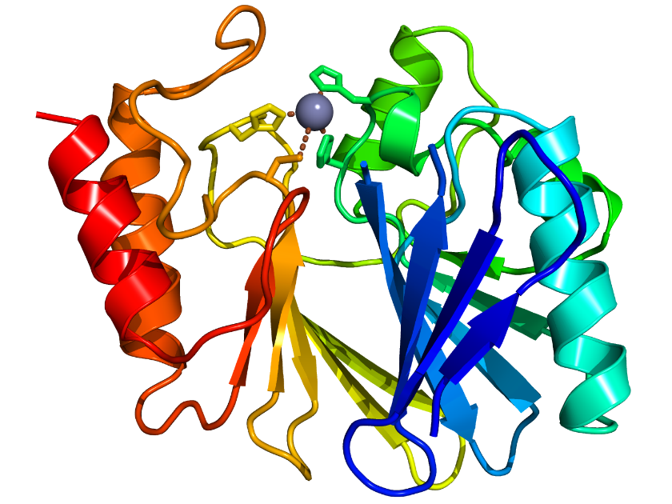
Warum Algorithmen studieren?
Wissenschaft | Probleme die Algorithmen benötigen
Netzwerk | Websuche, packet routing, verteilte Dateisysteme
Wissenschaft | Probleme die Algorithmen benötigen
Netzwerk | Websuche, packet routing, verteilte Dateisysteme
Rechnerarchitektur | Schaltkreisentwurf
Wissenschaft | Probleme die Algorithmen benötigen
Netzwerk | Websuche, packet routing, verteilte Dateisysteme
Rechnerarchitektur | Schaltkreisentwurf
Betriebssysteme | Dateisysteme, Compiler
Wissenschaft | Probleme die Algorithmen benötigen
Netzwerk | Websuche, packet routing, verteilte Dateisysteme
Rechnerarchitektur | Schaltkreisentwurf
Betriebssysteme | Dateisysteme, Compiler
Cybersecurity | Verschlüsselungen
Wissenschaft | Probleme die Algorithmen benötigen
Netzwerk | Websuche, packet routing, verteilte Dateisysteme
Rechnerarchitektur | Schaltkreisentwurf
Betriebssysteme | Dateisysteme, Compiler
Cybersecurity | Verschlüsselungen
Computergrafik | Virtual Reality
Wissenschaft | Probleme die Algorithmen benötigen
Netzwerk | Websuche, packet routing, verteilte Dateisysteme
Rechnerarchitektur | Schaltkreisentwurf
Betriebssysteme | Dateisysteme, Compiler
Cybersecurity | Verschlüsselungen
Computergrafik | Virtual Reality
Kommunikation | Empfehlungen, Nachrichtenfeeds, Werbung
Wissenschaft | Probleme die Algorithmen benötigen
Netzwerk | Websuche, packet routing, verteilte Dateisysteme
Rechnerarchitektur | Schaltkreisentwurf
Betriebssysteme | Dateisysteme, Compiler
Cybersecurity | Verschlüsselungen
Computergrafik | Virtual Reality
Kommunikation | Empfehlungen, Nachrichtenfeeds, Werbung
Biologie | protein folding

Slide 4
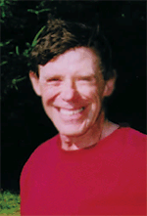
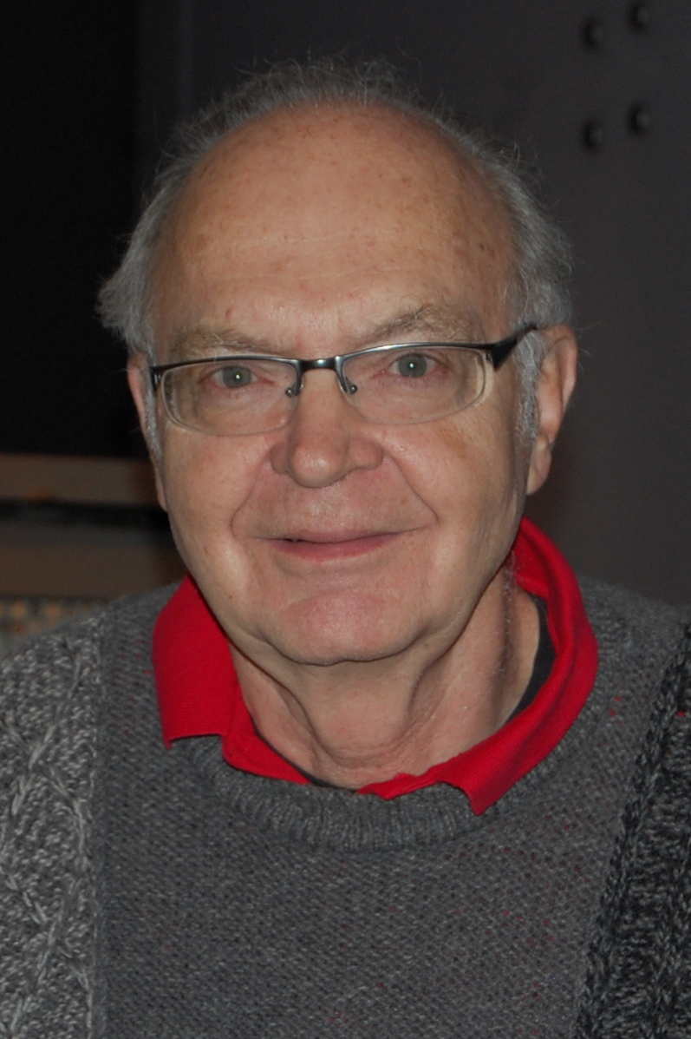
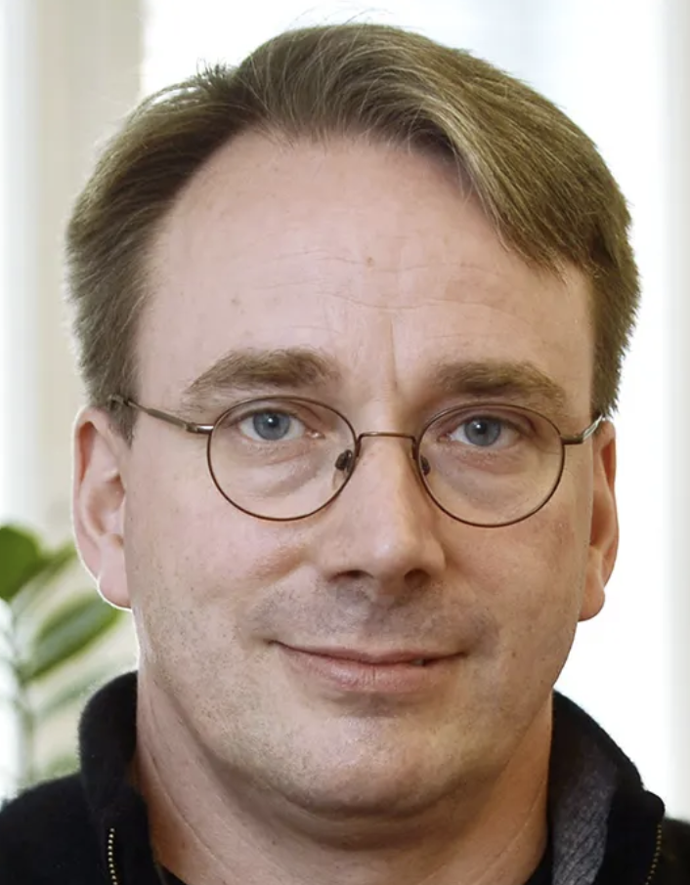
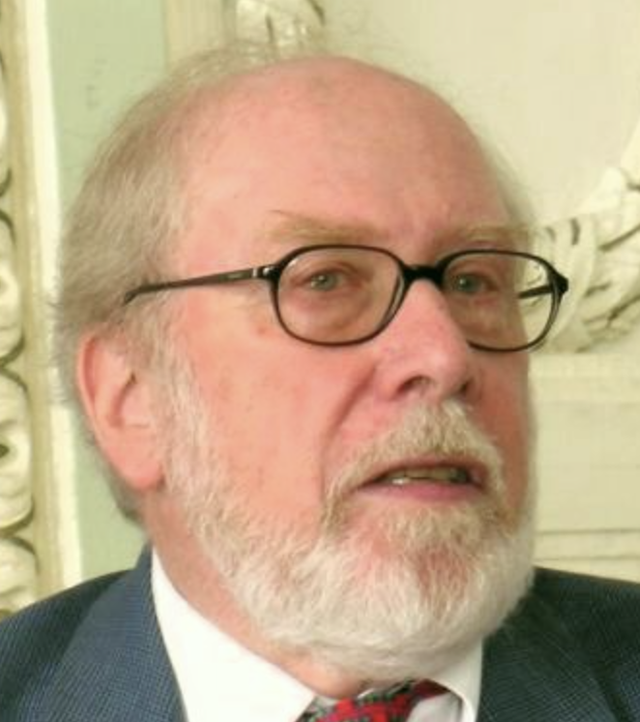
Warum Algorithmen studieren?
Beschäftigung des Intellekts
“For me, great algorithms are the poetry of computation. Just like verse, they can be terse, allusive, dense, and even mysterious. But once unlocked, they cast a brilliant new light on some aspect of computing.” — Francis Sullivan
“An algorithm must be seen to be believed.” — Donald Knuth
Grundfähigkeit von Informatikern
“I will, in fact, claim that the difference between a bad programmer and a good one is whether he considers his code or his data structures more important. Bad programmers worry about the code. Good programmers worry about data structures and their relationships.” — Linus Torvalds
“Algorithms + Data Structures = Programs.” — Niklaus Wirth
Francis Sullivan
Donald Knuth (1938 – )
Linus Torvalds (1969 – )
Niklaus Wirth (1934 – 2024)

Slide 5
Überblick
Einordnung der Lehrveranstaltung
Algorithmenbegriff
Eigenschaften von Algorithmen
Historie von Algorithmen

Slide 6
Überblick
Einordnung der Lehrveranstaltung
Algorithmenbegriff
Eigenschaften von Algorithmen
Historie von Algorithmen

Slide 7
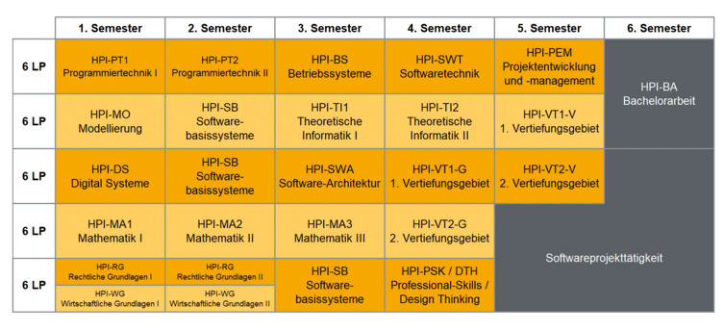
Informatik am HPI
Bachelor of Science (6 Semester)
Master of Science (4 Semester)
Doktorandenprogramm (2-3 Jahre)

Slide 8
Ziel & Themen
Mein Ziel: Begeisterung und Verständnis für Algorithmen und Datenstrukturen zu entwickeln
Themenübersicht
C++ Einführung
Analyse von Algorithmen
Grundlegende Datentypen
Sortieren
Suchen
Hashing
Bäume
Graphen
Algorithmenparadigmen

Slide 9
Format
Moodle: https://moodle.hpi.de/course/view.php?id=754
Alle Termine und Vorlesungen + Zusatzmaterial verfügbar
Fragen und Antworten im Forum auf der Hauptseite
GitHub: https://github.com/HPI-Artificial-Intelligence-Teaching/24-pt2
Alle Quelltexte, Folien und ergänzendes Material wird hier auch hochgeladen
Vorlesung:
Mo 13:30-15:00, HS 1
Fr 9:15-10:45, HS 1
Übung:
(Approximative) jede vierte Vorlesung ist eine Übung (= jeden zweiten Freitag)
Übungsgruppen bilden (2 Mitglieder) bis zum 14. April
Abgabe der Übungen über Github Classrooms
Programmieraufgaben als Code
Schreibaufgaben als Textdatei, Markdown oder PDF

Slide 10
Klausur
Klausurzulassung
50% der Punkte über alle Aufgabenserien müssen zur Prüfungszulassung erreicht werden; es darf kein Aufgabenblatt ignoriert werden.
Klausurtermin
21. Juli 2024
Klausurvorbereitung:
Findet in der letzten Vorlesungswoche statt
Multiple Choice + Tiefenfragen
Kleinere Code-Fragmente können abgefragt werden (daher C++ Syntax lernen wichtig!)

Slide 11
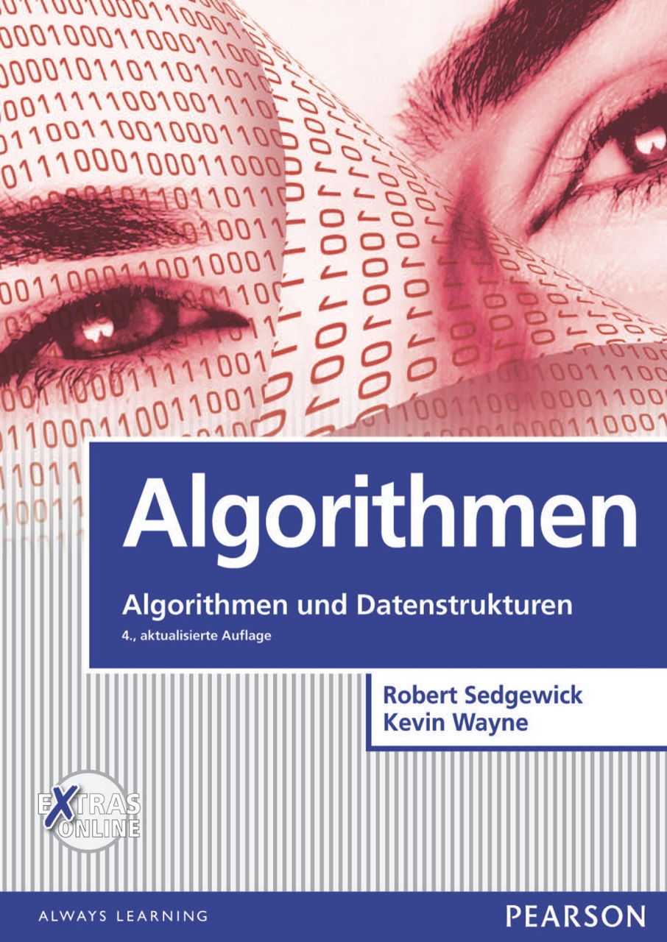
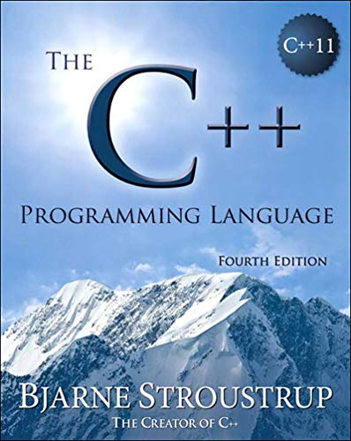

Literatur
Robert Sedgewick, Kevin Wayne. Algorithmen.
Pearson (2014)
Bjarne Stroustrup.
The C++ Programming Language.
Addison-Wesley (2013)
Bjarne Stroustrup.
A Tour of C++ (3rd edition).
Addison-Wesley (2022)

Slide 12
Überblick
Einordnung der Lehrveranstaltung
Algorithmenbegriff
Eigenschaften von Algorithmen
Historie von Algorithmen

Slide 13
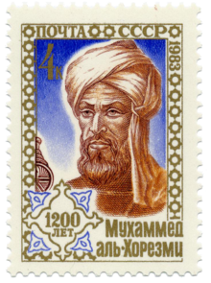
Definition Algorithmen
Definition (Algorithmus). Ein Algorithmus ist eine präzise (in einer festgelegten Sprache abgefasste) endliche Beschreibung eines allgemeinen Verfahrens unter Verwendung ausführbarer elementarer (Verarbeitungs-) Schritte.
In der Informatik speziell
Berechnungsvorgänge statt Bearbeitungsvorgänge
Schwerpunkt auf Ausführbarkeit durch (abstrakte) Maschinen
Alternative Definition (Algorithmus). Ein Prozessor führt einen Prozess (Arbeitsvorgang) auf Basis einer eindeutig interpretierbaren Beschreibung (dem Algorithmus) aus.
Al-Chwarizmi

Slide 14
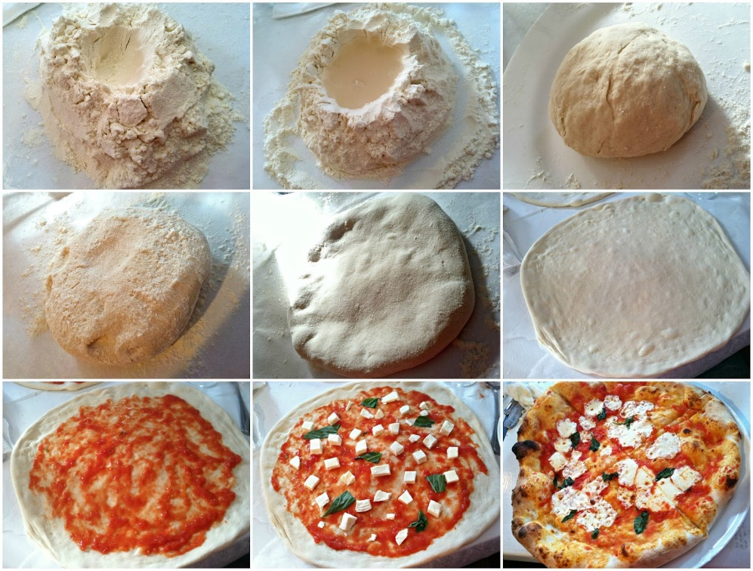
Typische algorithmisierbare Prozesse
Kochrezepte
Pizza backen
Bedienungsanleitungen
Kasse: Herausgeben von Wechselgeld
Casino: Sortieren von Spielkarten
Möbel: Aufbau eines Regals
Berechnungsvorschriften
Schriftliches Addieren
Schriftliches Multiplizieren
Berechnung des größten gemeinsamen Teilers

Slide 15
Überblick
Einordnung der Lehrveranstaltung
Algorithmenbegriff
Eigenschaften von Algorithmen
Historie von Algorithmen

Slide 16
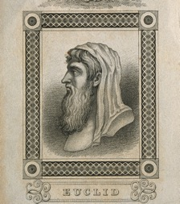


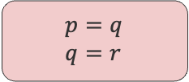
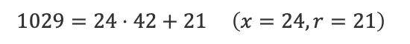
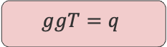
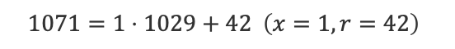


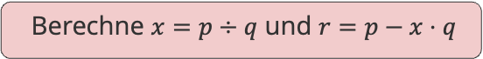
Eigenschaften von Algorithmen
Abstraktion, Parameter
Algorithmus löst Klasse von Problemen
Endlich: Beschreibung hat endlich Länge
Algorithmus benötigt in jedem Schritt nur endlich viel Platz
Terminierung
Resultat steht nach endlich vielen Schritten fest
Determinismus
Zu jedem Zeitpunkt besteht höchstens eine Möglichkeit der Fortsetzung
Determiniertheit
gleiche Resultate bei gleichen Eingaben
$ggT\left(p,q\right)$ wenn $p≥q$
Berechne $x=p÷q$ und $r=p−x⋅q$
Wenn $r=0$
Ja
Nein
Euclid (300 BC)
$$ggT=q$$
$$p=q \\ q=r$$
$$ggT\left(1071,1029\right)$$
$$1071=1⋅1029+42 \left(x=1,r=42\right)$$
$$1029=24⋅42+21 \left(x=24, r=21\right)$$
$$42=2⋅21+0 (x=2,r=0)$$
Notes:
Zu jedem Algorithmus existieren unendlich viele verschiedene äquivalente Algorithmen

Slide 17
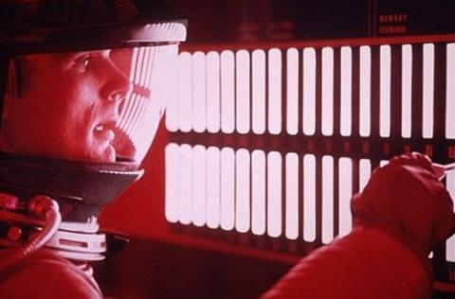
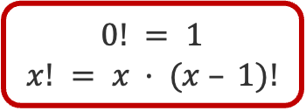
Notation
HAL, bitte berechne Fakultät von 20.
$$0! = 1$$
$$x! = x · (x – 1)!$$
int X = 20; int y = 1;
while (x > 1) {
y = y * x;
x = x – 1;
}

Slide 18
Berechenbarkeit
Kann man „alles“ programmieren (berechnen)?
Antwort: Nein!
Es gibt nicht-entscheidbare Probleme:
Halteproblem: Entscheide, ob ein (beliebiger) gegebener Algorithmus terminiert.
Semantische Eigenschaften von Algorithmen, z.B.:
Programmäquivalenzproblem: Berechnen zwei Algorithmen dieselbe Funktion?
Ist ein gegebener Algorithmus korrekt, d.h. berechnet er die gegebene (gewünschte) Funktion?
Mehr Details in der Vorlesung Theoretische Informatik

Slide 19
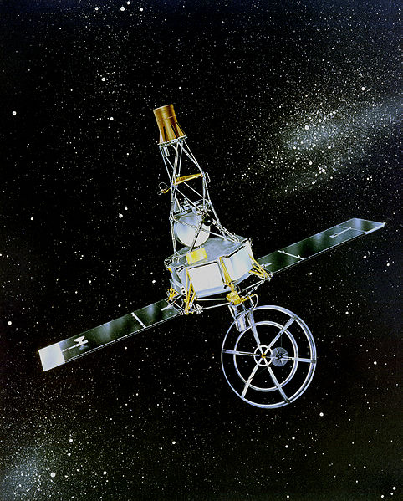
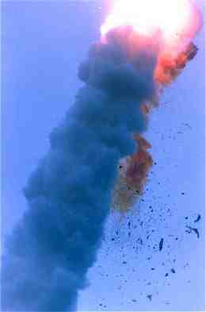
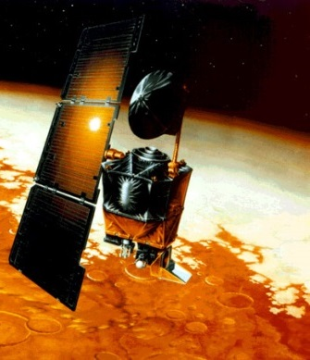
Korrektheit
Algorithmen (Programme) sollen sich wie beabsichtigt verhalten.
Beispiele für Programmfehler
1962: Verlust der Venus-Sonde Mariner 1 durch fehlenden Bindestrich in einem Fortran-Programm (80 Millionen Dollar)
1996: Zerstörung der Ariane 5-Rakete kurz nach dem Start durch übernommenen und nicht korrekt spezifizierten Programmcode
1999: Verlust der Mars-Sonde Climate Orbiter durch falsches Maßsystem (Yard statt Meter) bei Programmierung
Programmverifikation

Slide 20
Determinismus
Legt „Wahlfreiheit“ bei der Ausführung eines Algorithmus fest
Determiniertes Ergebnis
Eindeutiges Ergebnis bei vorgegebenen Parameterwerten
Normalerweise erwünscht
Schwierig bei Verwendung von Zufallszahlen und Parallelität
Deterministischer Ablauf
Eindeutige Vorgabe der Folge der auszuführenden Schritte
Nicht dringend nötig, solange determiniertes Ergebnis
Nichtdeterministischer Ablauf häufiges Konzept beim Entwurf von Algorithmen

Slide 21
Überblick
Einordnung der Lehrveranstaltung
Algorithmenbegriff
Eigenschaften von Algorithmen
Historie von Algorithmen

Slide 22
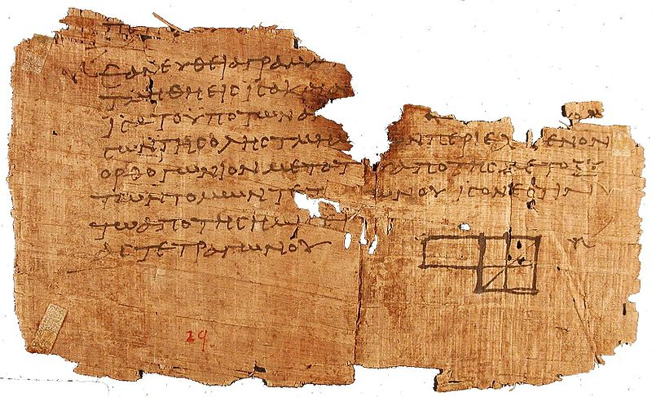
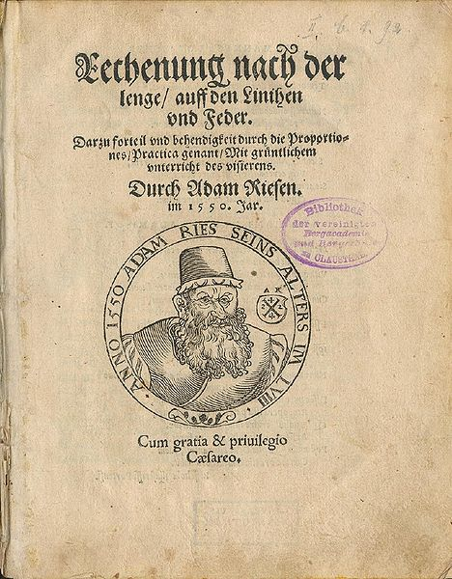
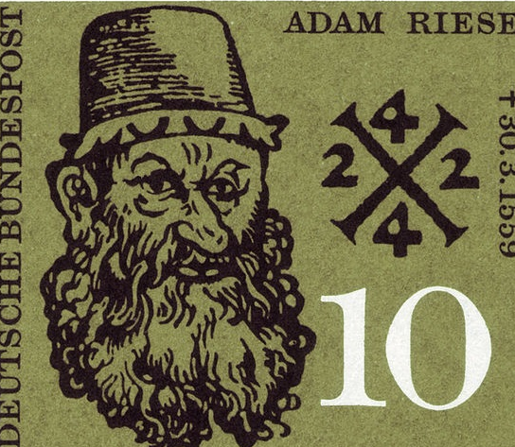
Historie von Algorithmen
300 v. Chr.: Euklids Algorithmus zur Bestimmung des größten gemeinsamen Teilers im 7. Buch der Elemente
800 n. Chr.: Muhammed ibn Musa abu Djafar al Choresmi
Aufgabensammlung für Kaufleute und Testamentsvollstrecker (lat.: Liber Algorithmi, Kunstwort aus dem Namen und griechisch „arithmos“ für Zahl)
1574: Adam Rieses Rechenbuch
Mathematische Algorithmen auf Deutsch
Euklid (300 v.Chr.)
Muhammed ibn Musa (800 n. Chr.)
Adam Riese (1492 – 1559)

Slide 23
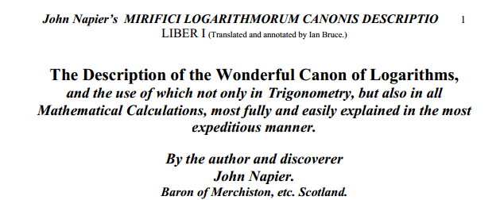
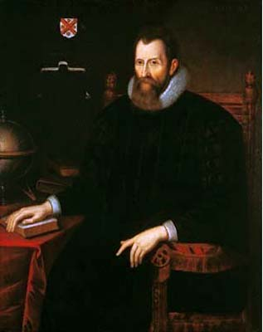
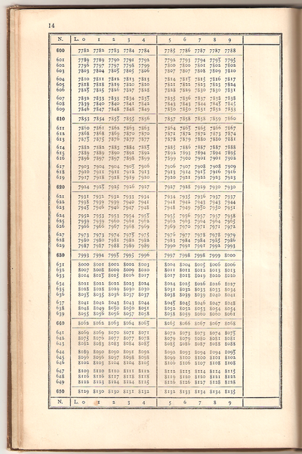
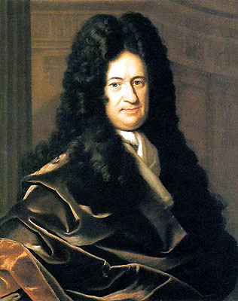
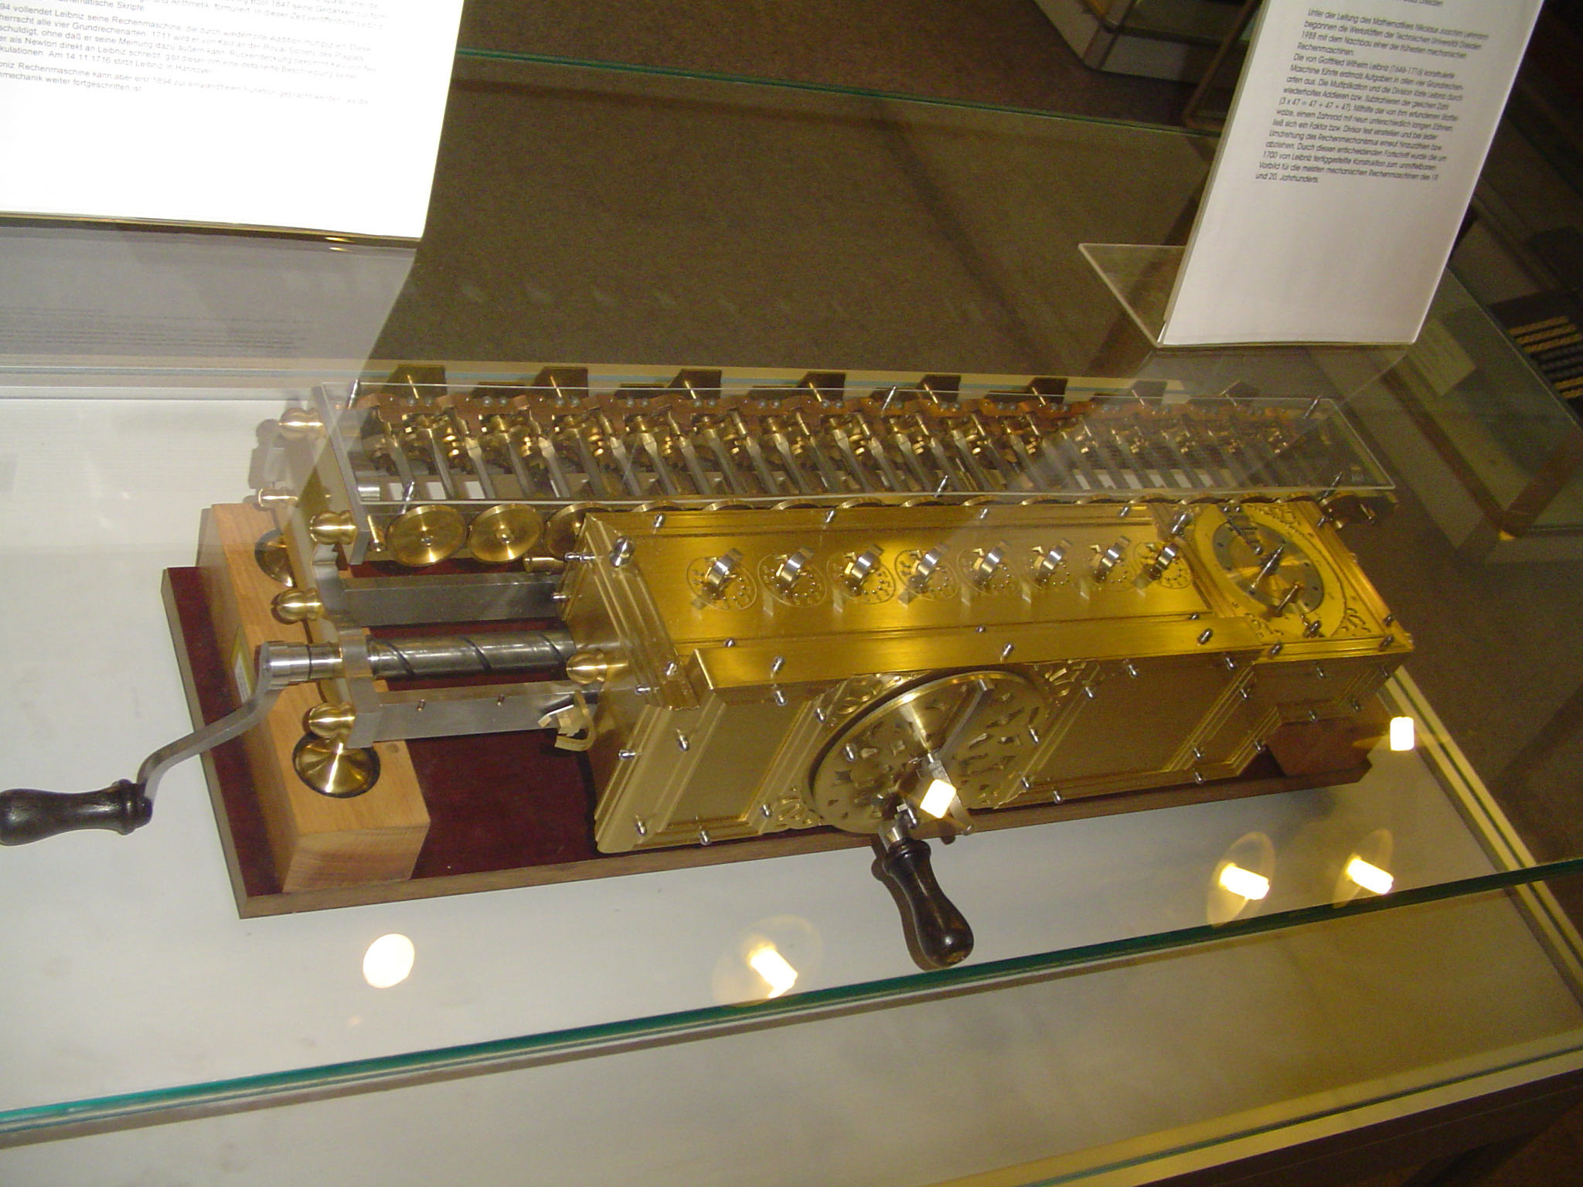
Historie von Algorithmen
1614: Logarithmentafeln werden algorithmisch berechnet
John Napier: Mirifici Logarithmorum Canonis Descriptio
30 Jahre für Berechnung
1703: Leibniz‘ Rechenmaschinen
Machina deciphratoria
John Napier (1550 – 1617)
Gottfried Leibniz (1646 – 1716)

Slide 24
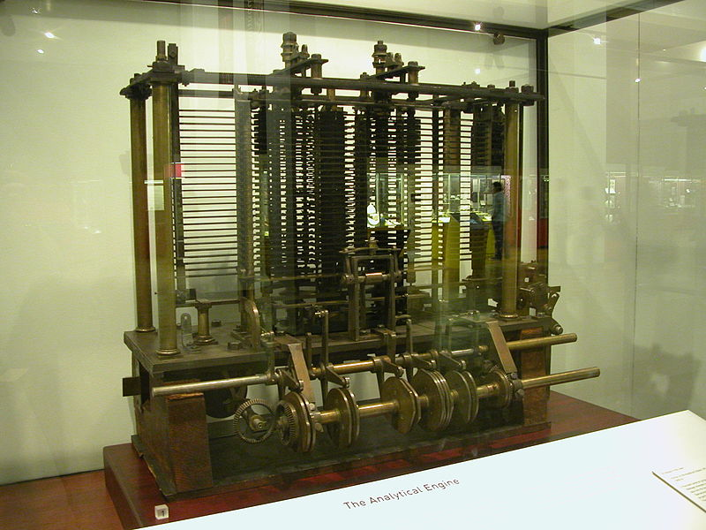
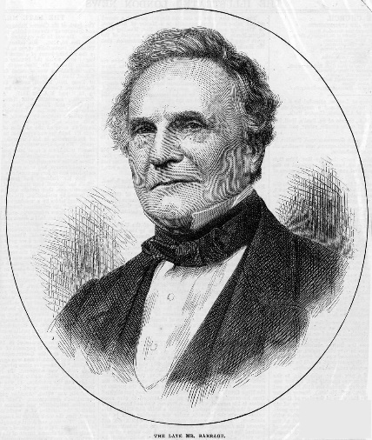
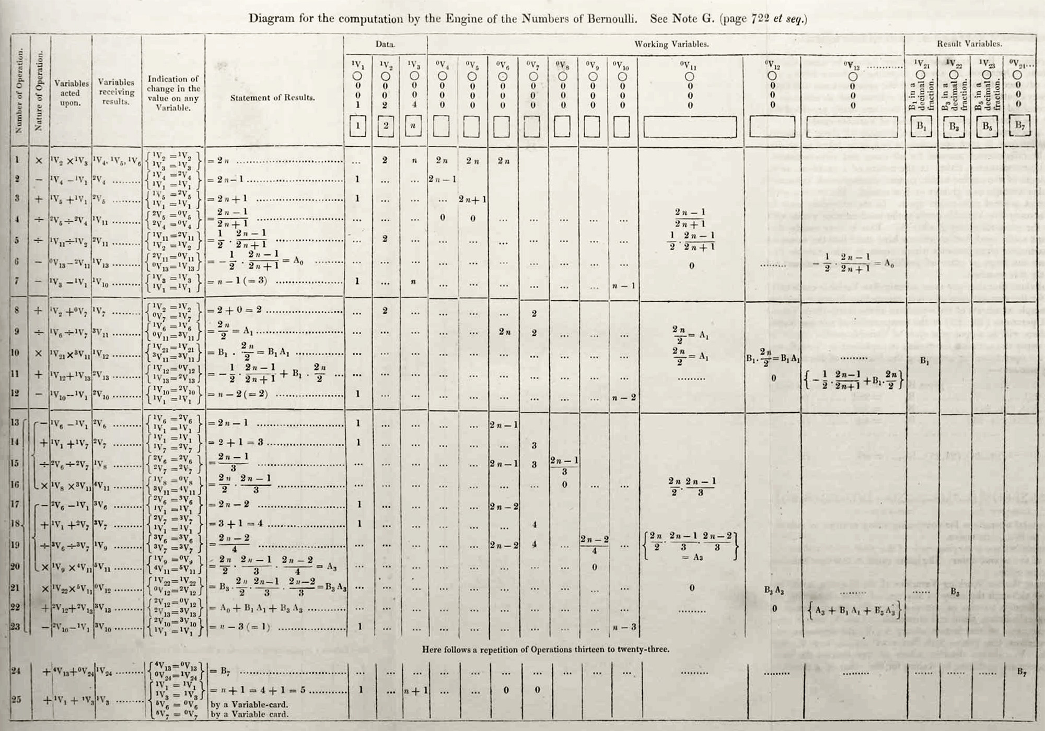
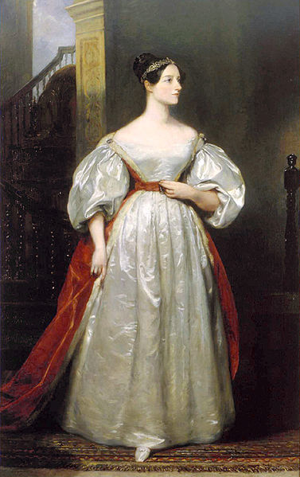
Historie von Algorithmen
1833: Charles Babbage entwirft die difference engine und analytical engine
Mechanische Rechenmaschinen, zu Lebzeiten nie gebaut
1843: Ada Lovelace entwirft Algorithmus zur Berechnung von Bernoulli Zahlen auf der analytical engine
„Erstes Computerprogramm“
Charles Babbage (1791 – 1871)
Ada Lovelace (1815 – 1852)

Slide 25
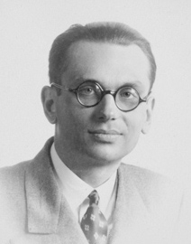
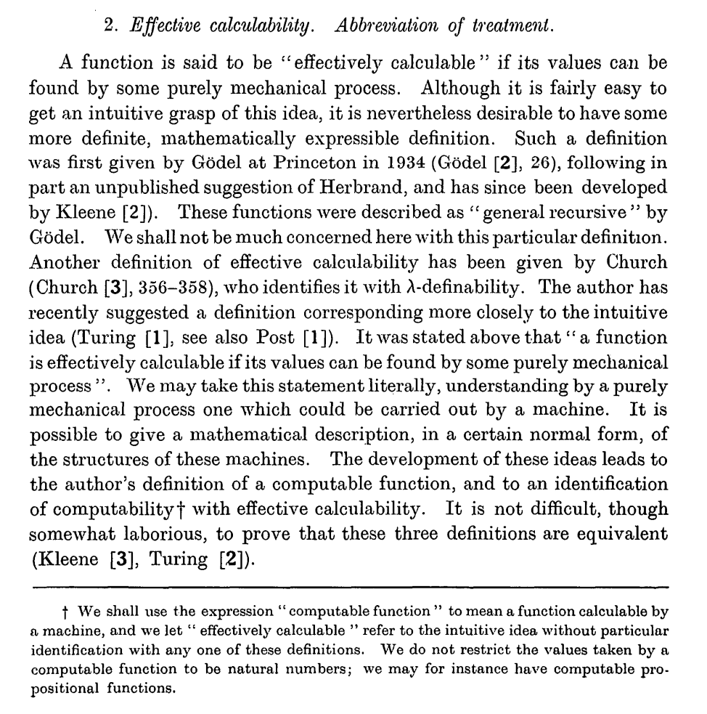
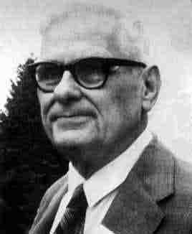
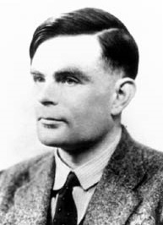
Historie von Algorithmen
1931: Kurt Gödels Unvollständigkeitssatz
Nicht jeder mathematische Satz kann aus den Axiomen eines mathematischen Teilgebietes (Arithmetik, Geometrie und Algebra) formal abgeleitet oder widerlegt werden.
Nicht alles kann mit algorithmisch konstruierten Beweisen belegt werden.
1936: Church’sche These (Church-Turing-These)
Die Klasse der Turing-berechenbaren Funktionen (also mit Turingmaschine) stimmt mit der Klasse der intuitiv berechenbaren / physikalisch realisierbaren Funktionen überein.
Vereinheitlicht die Welt der Sprachen zur Notation von Algorithmen: Alle haben gleiche Ausdrucksfähigkeit.
Nie bewiesen, nie widerlegt!
Kurt Gödel (1906 – 1978)
Alonzo Church
(1905 – 1995)
Alan Turing
(1912 – 1954)

Slide 26
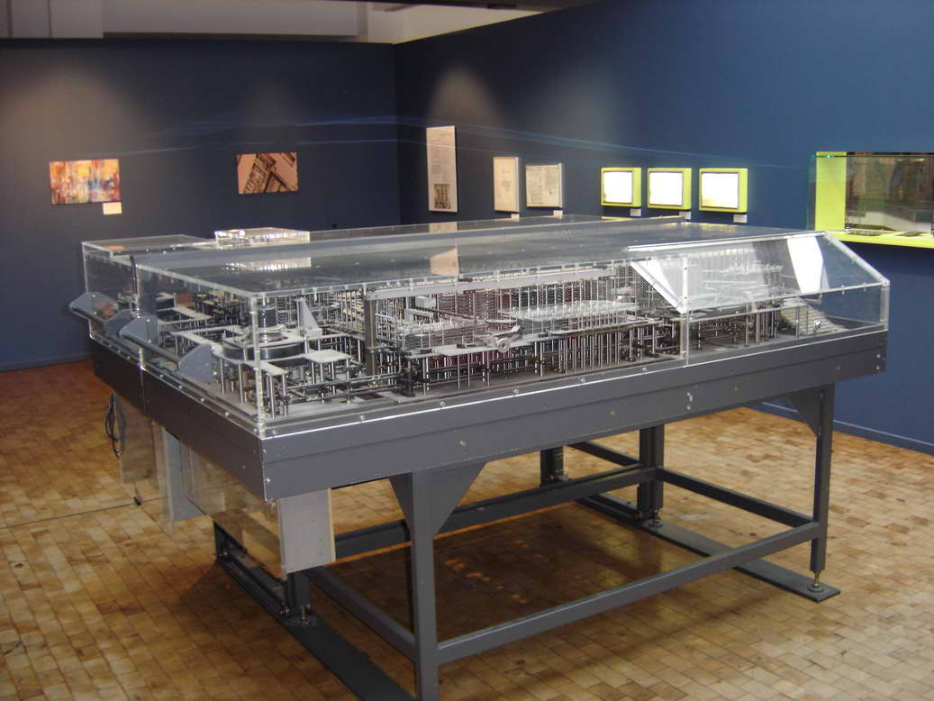
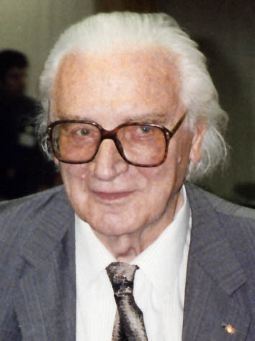
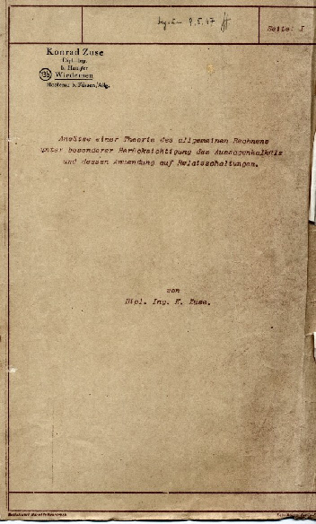
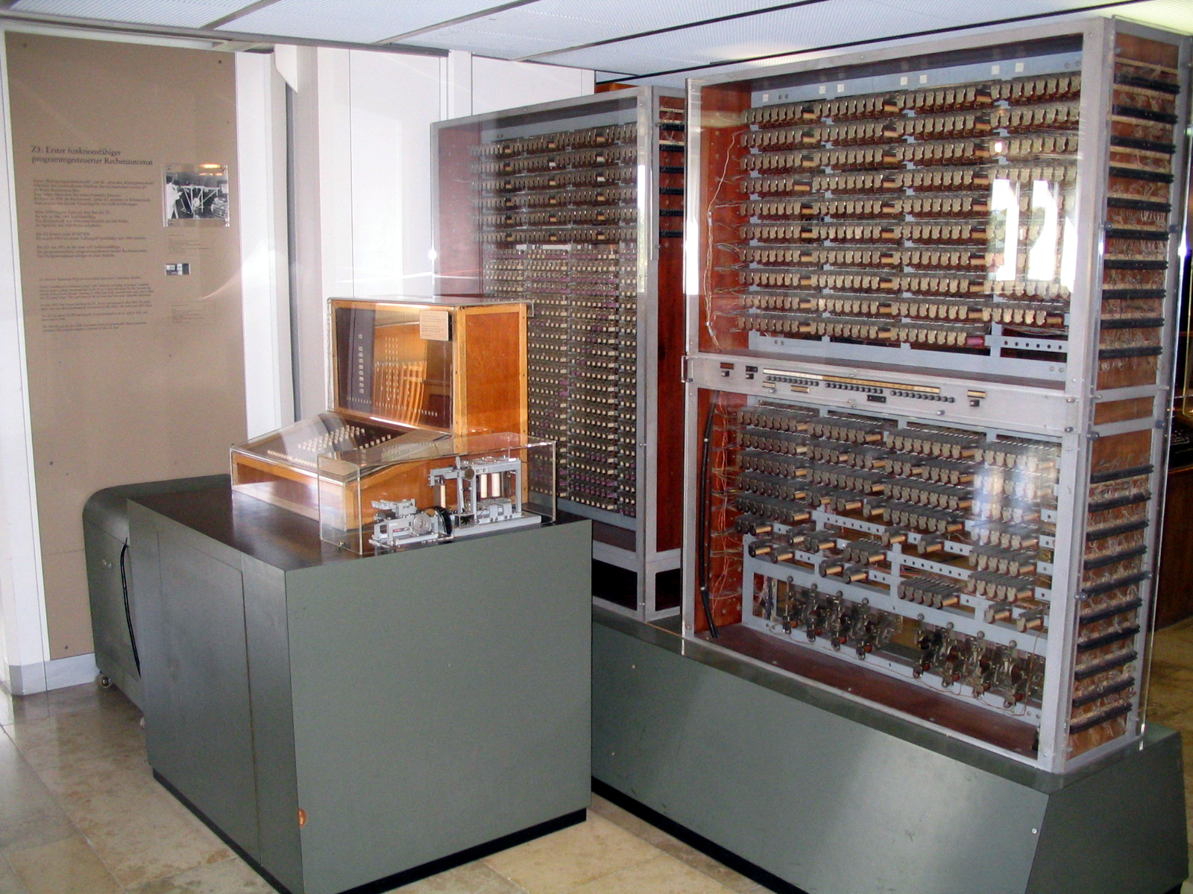
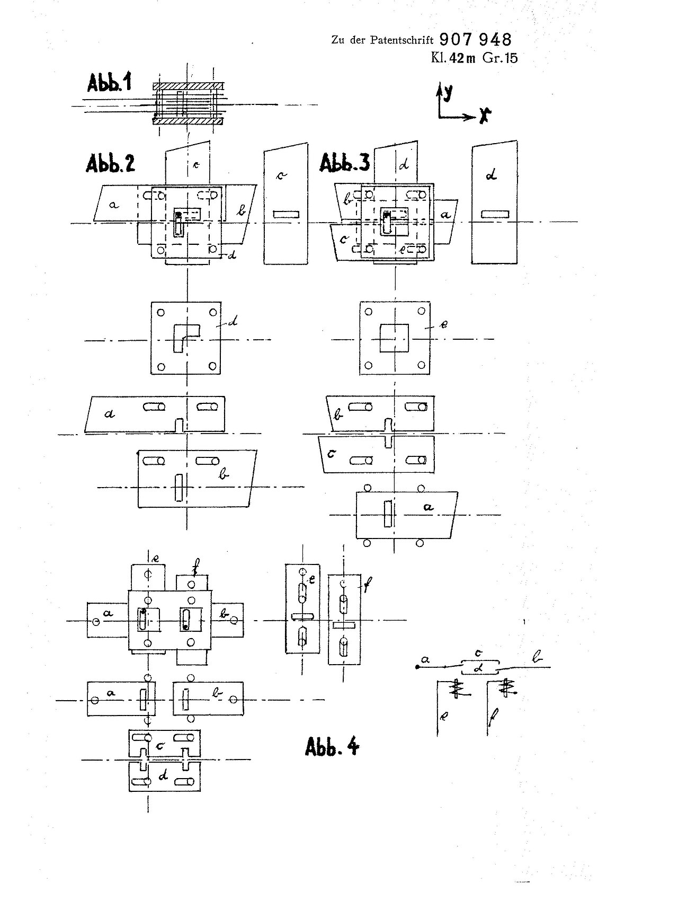
Historie von Algorithmen
1937: Konrad Zuse erfindet die Z1
rein mechanisch durch Steckbleche (binär)
Turing-komplett
nie nachgewiesen funktionabel
1941: Konrad Zuse baut die Z3
Relaisschaltungen (binär)
Erster funktionsfähiger Digitalrechner
Plankalkül als erste höhere Programmiersprache
Konrad Zuse (1910 – 1995)

Slide 27
Viel Spaß bis zur nächsten Vorlesung!

